Slide 1
OTT 통합 플랫폼
OTT 통합 플랫폼
캡스톤디자인 프로젝트 3조
20193043 남강민
20212951 박수인
20212891 조채은
Copyright 2023. Sotam_79 All rights reserved.

Slide 2
CONTENTS
1
프로젝트 개요
2
프로젝트 목표
3
프로젝트 수행방법
프로젝트 개요
필요성 및 중요성
현황 및 차별성
프로젝트 목표
프로젝트 내용 및 범위
프로제트 수행 방법
조원들의 study 계획
역할분담
4
프로젝트 수행일정
5
기대효과 및 활용방안
프로젝트 일정계획
SOTAM PPT TEMPLATE

Slide 3




1
프로젝트 개요
OTT서비스란?
인터넷을 통해 콘텐츠를 제공하여 사용자가 원할 때 방송을 보여주는 VOD 서비스이다.
케이블 TV와는 달리, 인터넷을 통해 콘텐츠를 제공하므로 별도의 케이블이나 위성 TV 구독이 필요하지 않는다.
대표적인 OTT 서비스: Netflix, Disney+, Wavve, TVING, 왓챠, 쿠팡플레이, Youtube Premium
SOTAM PPT TEMPLATE

Slide 4
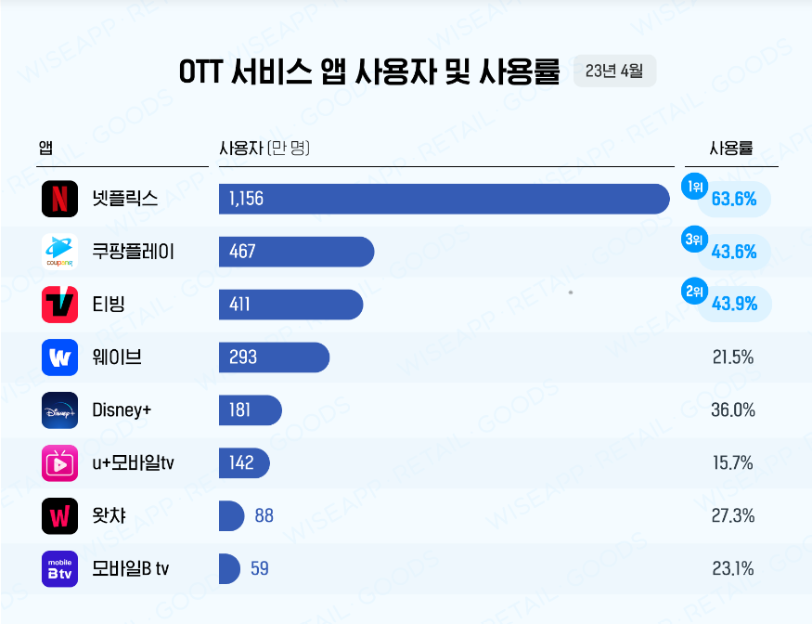
1
프로젝트 개요
OTT서비스 통합
OTT 시장은 계속해서 성장하고 있으며, 사용자들의 요구도 점차 다양화되고 있다. 우리나라에서 흔히 사용되는 대표적인 OTT 서비스들을 하나의 플랫폼으로 통합하여 사용자가 더욱 편리하고 접근하기 쉽도록 OTT 서비스를 이용할 수 있는 것을 목표로 한다.
대표적인 OTT 서비스: Netflix, Disney+, Wavve, TVING, 왓챠, 쿠팡플레이, Youtube Premium
SOTAM PPT TEMPLATE

Slide 5
1
프로젝트의 개발의 필요성 및 중요성
원하는 콘텐츠 찾기 번거로움
콘텐츠 선택장애
현재의 OTT 서비스는 각각 독립적으로 운영되며, 사용자는 여러 플랫폼을 이동하며 콘텐츠를 찾아야 한다. 사용자들은 콘텐츠를 찾는 과정에서 불편함을 겪고, 이용성이 저하된다. OTT 통합 플랫폼 서비스를 통해 다수의 OTT 서비스를 하나의 플랫폼으로 통합하여 제공함으로써, 사용자들이 여러 플랫폼을 번거롭게 이용하지 않고도 원하는 콘텐츠를 바로 찾고 시청할 수 있도록 한다.
다양한 선택지로 인해 무엇을 봐야 할지 결정하기가 어려워 흔히 OTT를 이용하는 대다수의 사용자가 콘텐츠를 결정하기가 어려워 결국 콘텐츠를 시청하지 못하는 경우가 많다. 추천 알고리즘을 적용하고 AI챗봇을 활용하여 개개인에게 맞는 콘텐츠 추천을 해줌으로써 사용자가 어떤 콘텐츠를 시청할지 결정하기 쉽도록 개선해줄 수 있다.
SOTAM PPT TEMPLATE

Slide 6
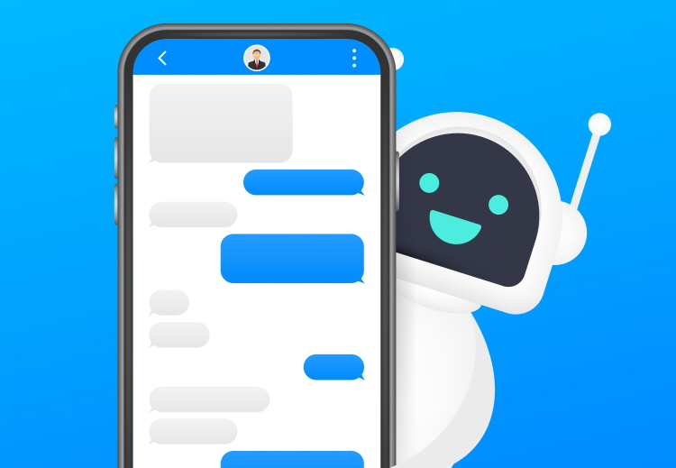
1
현황 및 차별성
AI챗봇기능
AI챗봇을 이용하여 사용자의 선호도와 행동을 분석하여 맞춤형 추천 알고리즘을 제공하고 기존의 통계적인 추천 방식과는 달리 머신러닝 및 딥러닝 기술을 활용하여 보다 정확하고 개인화된 추천을 제공할 것이다.
기존의 OTT 통합 플랫폼과는 달리 AI 챗봇 기능을 추가하여 사용자와 자연스러운 대화를 통해 콘텐츠를 추천하고 제공할 수 있도록 할 것이며, 이를 통해 사용자들은 보다 편리하게 원하는 콘텐츠를 찾을 수 있도록 할 것이다.
SOTAM PPT TEMPLATE

Slide 7

2
프로젝트 목표
OTT 플랫폼의 증가에 따라 사용자가 여러 OTT 플랫폼을 각각 관리해야 하는 불편함을 줄이기 위해 각각의 OTT 플랫폼을 하나의 서비스로 관리할 수 있도록 하는 OTT 통합 플랫폼을 개발하고 OTT 통합 검색, 컨텐츠 추천, 커뮤니티, AI 챗봇과 같은 기능을 제공하는 것을 목표로 한다.

Slide 8

2
프로젝트 내용 및 범위
OTT 통합 플랫폼
사용자 커뮤니티
회원가입 및 로그인 구현
대화형 AI챗봇
OTT 통합검색
개인화된 추천 콘텐츠
사용자들 간의 채팅방, 댓글, 리뷰, 평점 또는 게시글을 작성가능한 커뮤니티 기능 구현
사용자가 이용중인 OTT 플랫폼의 연동을 요청하면 해당 플랫폼의 ID, PASSWORD를 입력받아 해당 플랫폼에 연동
컨텐츠들의 제목, 등장인물, 장르, 줄거리 등과 같은 데이터들을 학습 시켜 사용자와의 대화를 통해 개인화된 컨텐츠들을 추천
해당한 컨텐츠가 어느 OTT 플랫폼에 있는지 알려주며 사용자가 원하는 컨텐츠를 쉽게 검색할 수 있도록 한다.
연동한 플랫폼이 있으면 해당 플랫폼에서 사용자의 시청 기록과 같은 사용자 행동 데이터를 크롤링하여 받아와서 해당 데이터를 이용한 알고리즘으로 컨텐츠를 추천한다.
SOTAM PPT TEMPLATE

Slide 9
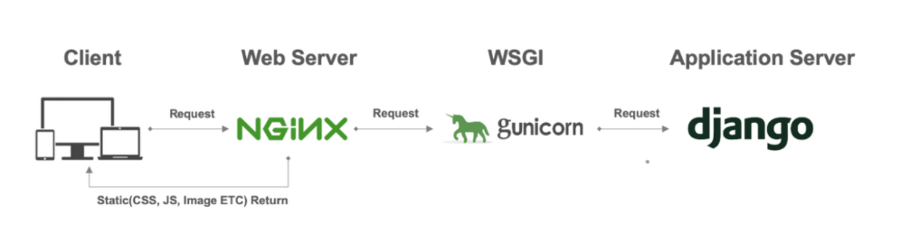
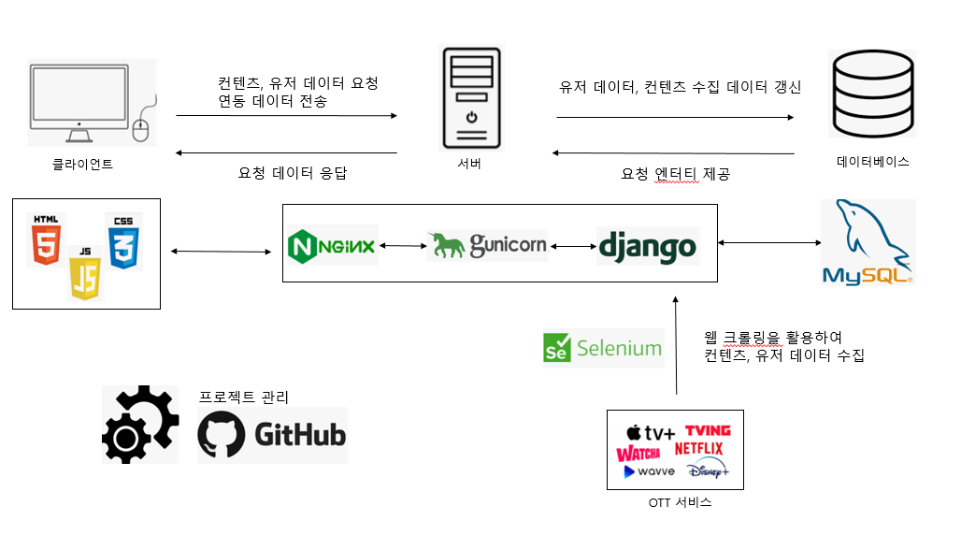
3
프로젝트 수행방법
시스템
구성도 및
프로젝트
수행 시나리오
-개발언어:Python, HTML, CSS, JavaScript, SQL
-서버 소프트웨어: Nginx, gunicorn
-서버 프레임워크: Django
-주요 라이브러리: Python Selenium Library
-서버 프로세서: AWS EC2
-DBMS: MySQL
-버전관리:Github
-운영체제:Window
시나리오 구성요소
-사용자(유저)
-서버: 연결,데이터 수집 연산
-DB: 수집 데이터 저장
-외부 OTT

Slide 10
3
프로젝트 수행방법
프로젝트
수행방법
Python selenium Library를 이용한 웹 크롤링 & 자동화
- Python에서 지원하는 Selenium 라이브러리를 사용하여 선정한 OTT의 사이트 HTML 파
일을 로드하여 개발에 필요한 데이터를 수집한다.
- Chrome Driver를 통해 태그나 CSS 속성으로 구분하여 자동화를 구현한다
MySQL을 이용하여 수집한 데이터를 저장
- MySQL을 이용하고 MySQL WorkBench 툴을 이용하여 관리한다.
- Django와 MySQL을 연동하여 데이터를 원활하게 저장, 로드 할 수 있도록 한다
- SQL 쿼리문을 사용하여 유저의 데이터, 크롤링을 통해 수집된 데이터를 형식에 맞춰 추가, 수정, 삭제 할 수 있도록 한다.
HTML, CSS, JavaScript를 이용한 프론트엔드 개발
- HTML, CSS, JavaScript를 이용하여 웹을 개발 할 수 있도록 하며, 사용자들에게 다양한 UI 요소와 구성 방식을 이용하여 회원가입, 로그인, 커뮤니티, 검색 결과, 컨텐츠 추천, AI 챗봇과 같은 기능의 UI를 제공할 수 있도록 한다.
AWS EC2를 이용한 클라우드 서버 구축
- AWS(Amazon Web Service)라고 하는 클라우드 서비스를 이용해 물리적인 서버 컴퓨터 없이 원격으로 서버를 생성하여 이용할 수 있도록 한다. EC2는 AWS에서 제공하는 원격으로 연결할수 있는 하나의 컴퓨터, 쉽게 가상머신이라고 생각하면 되며 이 EC2 인스턴스를 생성하여 클라우드 서버를 구축할 수 있도록 한다.
Django의 REST Framework를 이용한 API 구현, 클라이언트-서버 간 데이터 통신
- 서버 측 로직, 데이터베이스 관리, 웹 페이지 및 API를 클라이언트에 제공하는 등 웹 애플리케이션을 구축하기 위한 강력한 웹 프레임워크인 Django를 기반으로 한 웹 API 개발 도구인 Django REST Framework를 통해 RESTful API를 쉽게 작성하고 관리하며 Django의 내장된 기능을 통하여 클라이언트로부터 데이터 요청을 받고 요청받은 데이터를 서버로 통신할 수 있게 한다.
-개발언어:Python, HTML, CSS, JavaScript, SQL
-서버 소프트웨어: Nginx, gunicorn
-서버 프레임워크: Django
-주요 라이브러리: Python Selenium Library
-서버 프로세서: AWS EC2
-DBMS: MySQL
-버전관리:Github
-운영체제:Window

Slide 11
3
프로젝트 수행방법
프로젝트
수행방법
Nginx를 사용한 웹 서버 구축
- 정적 또는 가벼운 동적 리소스를 제공하는 역할인 웹 서버를 구축하고, 보안 측면에서 사용 자들에게 서버의 정보를 감추는 기능을 하는 reverse proxy, 서비스를 끊김 없이 이용할 수 있도록 분산하는 로드 밸런싱과 캐싱 기능을 제공하는 Nginx를 통해 구현한다.
- reverse proxy : 클라이언트의 요청을 대신 받아 내부 서버로 전달해주는 기능을 통해사용자들에게 서버의 정보를 감출 수 있다.
- 로드 밸런싱 : 서비스를 끊김 없이 이용할 수 있도록 트래픽을 분산하는 기능
- 캐싱 : 이전에 요청된 내용을 저장해 두고, 동일한 요청이 발생할 경우 저장된 내용을 반환함으로써 서버의 부하를 줄이는 기술
gunicorn을 통한 Django와 Nginx 연동
- 웹 서버와 웹 어플리케이션 간 서로 소통이 가능하게 해주는 WSGI(Web Server Gateway Interface)인 gunicorn을 통해 웹서버인 Nginx와 웹 어플리케이션인 Django를 연동할 수 있게 한다.
github를 통한 버전관리
- github를 통해 팀원들 간 소스코드 등 프로젝트 관리를 원활하게 할 수 있도록 한다
운영체제 : Windows
-개발언어:Python, HTML, CSS, JavaScript, SQL
-서버 소프트웨어: Nginx, gunicorn
-서버 프레임워크: Django
-주요 라이브러리: Python Selenium Library
-서버 프로세서: AWS EC2
-DBMS: MySQL
-버전관리:Github
-운영체제:Window

Slide 12
3
조원들 study 계획
이름 | 내용
남강민 | -Python selenium Library를 이용하여 웹 크롤링과 자동화, 타 OTT 플랫폼과 연동하여 데이터를 수집하기 때문에 Python selenium Library에 대한 공부를 진행할 수 있도록 한다. -서버 측 로직, 데이터베이스 관리, 웹 페이지 및 API를 클라이언트에 제공하는 등 웹 애플리케이션을 구축하기 위한 웹 프레임워크인 Django를 사용하면서 환경에 맞게 클라이언트-서버 간 데이터를 통신하고, Django와 MySQL의 호스트 커넥션하는 법을 공부하며 구현할 수 있도록 한다 -AWS EC2를 이용하여 서버를 구축하고, Nginx를 사용한 웹 서버 구축, Django와 Nginx를 연동하는 gunicorn을 이용하여 서버가 동작하도록 서버 구축에 대한 공부와 함께 구현 할 수 있도록 한다 - 컨텐츠를 추천하는 알고리즘에 대해 기존에 존재하는 추천 알고리즘의 원리나 자료를 바탕으로 공부하여 적용할 수 있도록 한다. AI 챗봇을 구현하기 위해 자연어 처리와 같은 챗봇을 구현하기 위해 필요한 지식들을 공부하고 실제 구현하는 과정을 공부하며 구현해 볼 수 있도록 한다.
조채은 | -UI/UX 설계:웹사이트 디자인 툴 및 소프트웨어 활용 방법을 익히고 웹 접근성과 사용성을 고려한 디자인 원칙과 반응형 웹 디자인 및 최적화 기법과 같은 항목들을 중점적으로 공부할예정이다 -OTT 플랫폼들 간의 연동: OTT 플랫폼들 간의 연동은 사용자들이 편리하게 다양한 콘텐츠를 이용할 수 있도록 다양한 OTT 플랫폼의 API 문서를 분석하고 OTT API 및 SDK 활용 방법에 대해 공부하여 OTT 플랫폼들 간의 연동을 하도록 할 것이다 -로그인 및 인증 시스템 구현: 로그인 및 인증 시스템은 사용자들의 개인 정보를 안전하게 보호하고 사용자가 편리한 로그인 기능을 적용할 수 있도록 사용자 인증 및 세션 관리 기술과 백엔드 프레임워크에서의 사용자 관리 기능 구현 방법, 다양한 인증 및 권한 부여 방법에 대해 공부하고 구현할예정이다
박수인 | -서버 구축 Docker를 사용한 웹 서버 구축으로 설계 및 호스팅을 경험하여 수행한다. 기존에 웹프로그래밍에서 배웠던 항목들을 기본으로 활용한다. -AI 챗봇 Python을 활용한 프로그래밍으로 자동적으로 답할 수 있는 챗봇을 설계 및 제작하여 사용자가 활용할 수 있도록 한다. -API 통합 공공API 및 민간 API 통합을 수행하여 기존 데이터를 효율적으로 활용할 수 있는 방안을 모색한다.
SOTAM PPT TEMPLATE

Slide 13

3
역할분담
남강민(조장)
조채은(조원)
박수인(조원)
웹크롤링&자동화, DB 구축 및 관리, 콘텐츠 추천 알고리즘
UI/UX, OTT 플랫폼 연동, 로그인 및 인증 시스템 구현
서버 구축, AI 챗봇, API 통합
발표, 보고서작성
회의록, 보고서작성
PPT 제작, 보고서작성
SOTAM PPT TEMPLATE

Slide 14
4
프로젝트 수행 일정
No | 프로젝트 활동 내용 | 추진 일정 |  |  |  |  |  |  |  |  |  |  |  |  |  |  | 기간 (주)
 |  | 1 | 2 | 3 | 4 | 5 | 6 | 7 | 8 | 9 | 10 | 11 | 12 | 13 | 14 | 15
1 | 프로젝트 계획 및 구상 |  |  |  |  |  |  |  |  |  |  |  |  |  |  |  | 3
2 | DB 구축, 서버 구축 및 프론트엔드 개발 (DB-서버-웹 연동) |  |  |  |  |  |  |  |  |  |  |  |  |  |  |  | 5
3 | 웹크롤링&자동화(데이터 수집), 사용자별 OTT 서비스 연동 |  |  |  |  |  |  |  |  |  |  |  |  |  |  |  | 4
4 | 로그인 기능, 통합 검색 기능, 추천 알고리즘 구현 |  |  |  |  |  |  |  |  |  |  |  |  |  |  |  | 5
5 | AI 챗봇 구현, 커뮤니티 기능 구현(리뷰, 게시판 등) |  |  |  |  |  |  |  |  |  |  |  |  |  |  |  | 5
6 | 프로젝트 최종 점검 |  |  |  |  |  |  |  |  |  |  |  |  |  |  |  | 3
SOTAM PPT TEMPLATE

Slide 15
5
기대효과 및 활용방안
OTT 구독료 절감
사용자 만족도 유지율 향상
OTT 통합 검색 기능을 통해 사용자는 여러 OTT 플랫폼에서 콘텐츠를 쉽게 검색할 수 있고 사용자는 여러 OTT 플랫폼을 전환할 필요 없이 원하는 다양한 컨텐츠를 찾을 수 있다. 이를 통해 OTT 플랫폼을 개별적으로 탐색해야 하는 번거로움을 줄이고 효율적으로 컨텐츠를 찾을 수 있다. 또한 사용자는 불필요한 OTT 구독료를 아낄 수 있다.
사용자의 시청 기록과 같은 데이터를 기반으로 컨텐츠를 추천하는 알고리즘을 구현하여 사용자의 OTT 이용률을 높일 수 있다. 이를 통해 사용자에게 관련이 높은 컨텐츠를 제공하여 사용자의 만족도와 유지율을 높일 수 있다.
SOTAM PPT TEMPLATE

Slide 16


5
기대효과 및 활용방안
OTT 서비스 참여율 및 효율성 향상
커뮤니티 기능을 활성화하여 사용자들 간 컨텐츠 공유, 댓글. 리뷰 등과 같은 기능을 제공하고 OTT서비스를 원활하게 관리하고 사용하지 않는 사용자에게는 OTT서비스의 참여율을 높이도록한다
AI 챗봇을 통한 컨텐츠 추천
AI 챗봇을 통해 사용자와의 대화 형식으로 컨텐츠를 추천하면 사용자는 챗봇과 상호 작용하여 사용자의 선호도와 관련 사항에 따라 맞춤형 추천을 받을 수 있어 더욱 사용자 경험을 제공할 수 있다.
SOTAM PPT TEMPLATE

Slide 17

6
QnA
QnA
SOTAM PPT TEMPLATE

Slide 18
감사합니다
3조
20193043 남강민
20212951 박수인
20212891 조채은

